Slide 1
MERKEZ ORTAOKULU MÜDÜRLÜĞÜ
LGS TERCİHLERİNDE DİKKAT EDİLMESİ GEREKENLER

Slide 2
YERLEŞTİRME İŞLEMLERİ
MERKEZİ YERLEŞTİRME
YEREL YERLEŞTİRME

Slide 3
MERKEZİ YERLEŞTİRME
İLK OLARAK
PUANLAR EŞİTSE
1.
OBP
6YBP+7YBP+8YBP
3
2.
8,7,6 sırasıyla yıl sonu başarı puanı
3. Özürsüz devamsızlık
Merkezi sınav puanına bakılır.
5.
Doğum tarihi(Küçük Öncelikli)
4. Tercih
önceliği

Slide 4
MERKEZİ YERLEŞTİRME
Merkezi yerleştirme tercihi yapmak için yerel yerleştirme tercihi yapmak zorunludur.
Merkezi yerleştirme ile yerleşenlerin yerel yerleştirme tercihleri dikkate alınmayacaktır.
DİKKAT
1
2

Slide 5
YEREL YERLEŞTİRME
1.
İkametgah Adresi
2.
OBP
6YBP+7YBP+8YBP
3
3.
Özürsüz
devamsızlık
4.
SIRASIYLA 8,7,6.SINIF YBP
NOT: M.AKİF ERSOY A.L. 2020 YILI 80,62 OBP İLE ALMIŞTIR.

Slide 6
1. İkamet Adresi
Kayıt alanında olan okullar tercih ekranında yeşil renkte görünecek.
1. Derecede avantajlı olduğumuz tercihler.
Komşu kayıt alanında olan okullar tercih ekranında mavi renkte görünecek.
2. Derecede avantajlı
Diğer kayıt alanında olan okullar tercih ekranında kırmızı renkte görünecek.
3. Derecede
avantajlı
3 yeşil diğer ikisi mavi veya kırmızı toplam 5 tercih yapabileceksiniz.
5 okul yazarken aynı okul türünden en fazla 3 okul yazabileceksiniz.
(Anadolu – Meslek L. – İmam H.)

Slide 7
2. Okul Başarı Puanı (OBP)
Ortaokulun 6, 7 ve 8'inci sınıf seviyesinde alınan yılsonu başarı puanlarının aritmetik
ortalaması ile elde edilen ve virgülden sonra dört basamak yürütülen puanı,
Kayıt alanında olan okullar tercih ekranında yeşil renkte görünecek
Komşu kayıt alanında olan okullar tercih ekranında mavi renkte görünecek
80-100 aralığında
60-79,99 aralığında
60 puan altı
Diğer kayıt alanında olan okullar tercih ekranında kırmızı renkte görünecek
6 YBP +7 YBP + 8 YBP
3
OBP

Slide 8
3. Özürsüz Devamsızlık
8.SINIFTA YAPILAN ÖZÜRSÜZ DEVAMSIZLIK
ÖZÜRLÜ, İZİNLİ,RAPORLU DEVAMSZILIĞA BAKILMAYACAK
Kayıt alanında olan okullar tercih
Komşu kayıt alanında olan okullar tercih ekranında mavi renkte görünecek
80-100 aralığında
60-79,99 aralığında
60 puan altı
Diğer kayıt alanında olan okullar tercih ekranında kırmızı renkte görünecek

Slide 9
4. YIL SONU BAŞARI PUANI (YBP)
8’inci, 7’nci ve 6’ncı sınıflardaki
sırasıyla
YBP üstünlüğü
Kayıt alanında olan okullar tercih
Komşu kayıt alanında olan okullar tercih ekranında mavi renkte görünecek
80-100 aralığında
60-79,99 aralığında
60 puan altı
Diğer kayıt alanında olan okullar tercih ekranında kırmızı renkte görünecek

Slide 10
MESEM
(ESKİ ADI İLE ÇIRAKLIK EĞİTİM)
Kayıt alanında olan okullar tercih
Komşu kayıt alanında olan okullar tercih ekranında mavi renkte görünecek
80-100 aralığında
60-79,99 aralığında

Slide 11
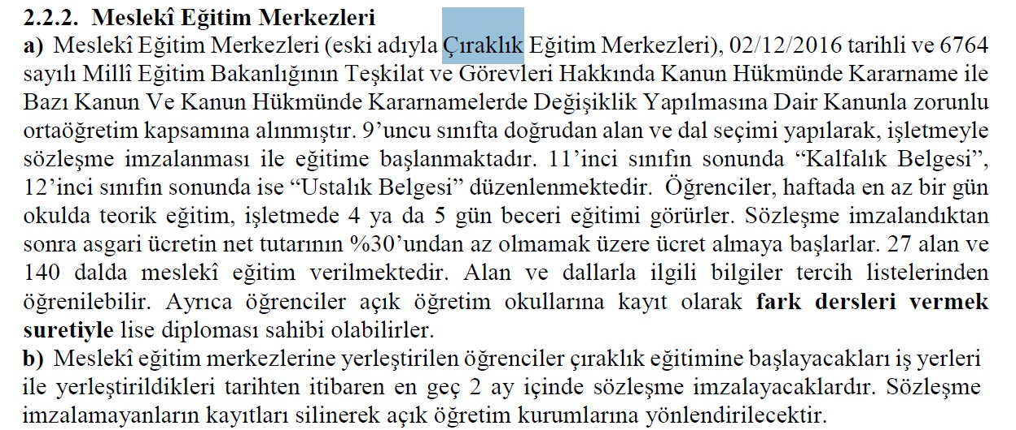

Slide 12
TERCİH TAKVİMİ
TERCİHLERİNİZİ HERHANGİ BİR ORTAOKULDAN DA YAPABİLİRSİNİZ!!!

Slide 13
TERCİHİ NASIL YAPACAĞIZ ?
E OKUL MODÜLÜ ÜZERİNDEN, TERCİH GÜVENLİK NO VE DİĞER BİLGİLERİ GİREREK
ÖNCE YEREL YERLEŞTİRME TERCİHİNİ YAPIYORUZ,
DAHA SONRA MERKEZİ YERLEŞTİRME TERCİH EKRANINDAN TERCİHLERİMİZİ YAPIYORUZ.
BÖYLELİKLE OKULA ONAY İÇİN SUNMUŞ OLUYORUZ.

Slide 14
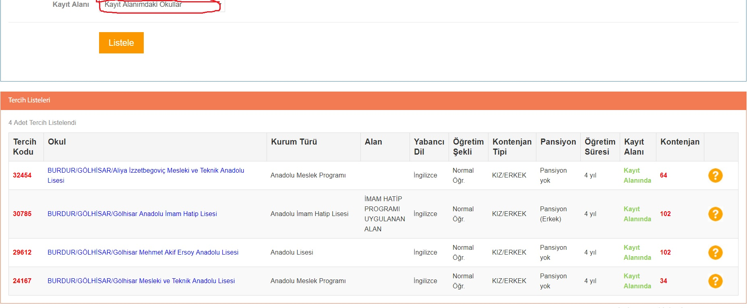
KAYIT ALANIMIZDAKİ OKULLAR

Slide 15
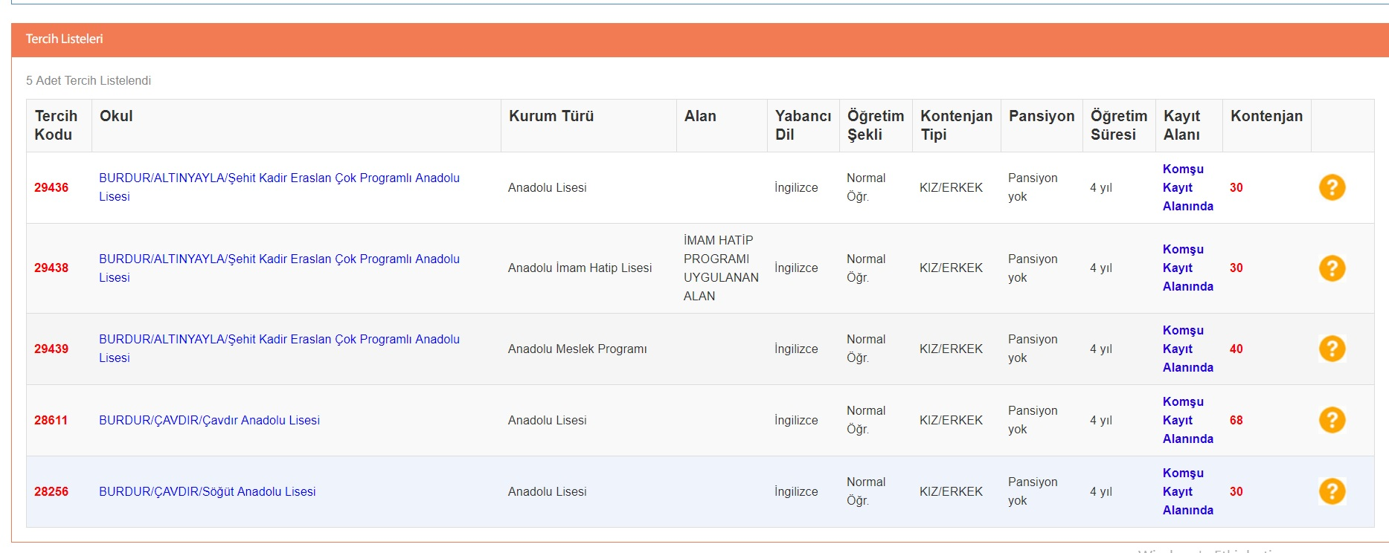
KOMŞU KAYIT ALANIMIZDAKİ OKULLAR

Slide 16
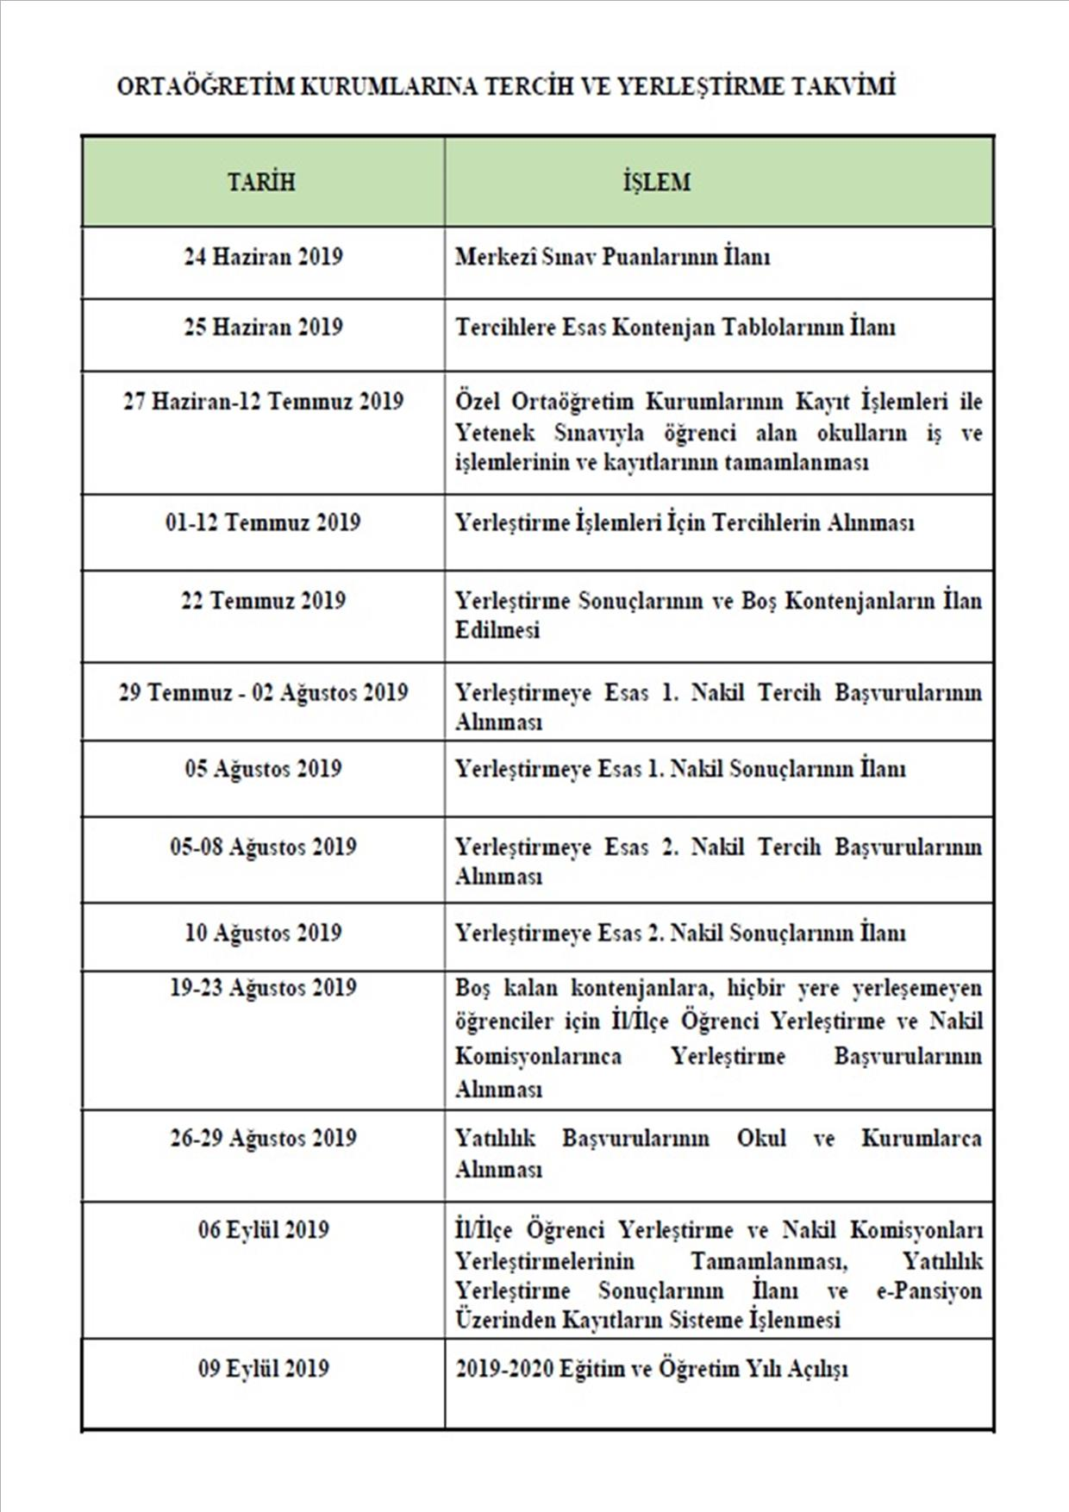

Slide 17
TERCİH İŞLEMLERİ
1. Tercihler e-okul üzerinden ya da ortaokul müdürlükleri üzerinden yapılacaktır.
2. Yapılan tercihler okul müdürlüğüne onaylatılacaktır.
3. Her öğrenci yerel tercih yapmak zorundadır. Tercih yapmayan öğrenci açık öğretime yönlendirilecektir.

Slide 18
TERCİH İŞLEMLERİ ESNASINDA LÜTFEN SIRANIZI BEKLEYİNİZ!
TERCİHİNİZİ YOĞUNLUK OLMAMASI İÇİN SON GÜNLERE BIRAKMAYINIZ!
TERCİHLERİNİZİ YAPMIŞ OLARAK OKUL İDARESİNE BAŞVURUNUZ!

Slide 19
